Slide 1
02 Adresses IP
Module 129

Slide 2
1. Introduction
TCP/IP est une suite de protocoles (TCP et IP).
L’abréviation TCP/IP signifie
«Transmission Control Protocol/Internet Protocol».
TCP/IP a été créée à l’origine dans un but militaire.
La suite de protocoles est conçue pour répondre à un certain nombre de critères parmi lesquels :
Le fractionnement en paquets;
L’utilisation d’un système d’adresses (MAC et IP);
L’acheminement des données sur le réseau (routage);
Le contrôle des erreurs de transmission de données.
La reprise sur erreur

Slide 3
2. L’adresse IP_{V4}
Généralité
Pour l'ordinateur, l’adresse IP est codée en binaire sur 32 bits.
Pour l‘utilisateur, l’adresse IP apparaît en décimal.
Exemple : 198.26.30.180
On utilise trois classes d’adresses IP_{v4} : A, B et C
Une adresse IP est séparée en 2 zones :
le netID est l'identifiant de réseau et correspond aux bits "imposés" par l'IANA
le hostID est l'identifiant de l'hôte et correspond aux bits que l'acquéreur de la classe IP est autorisé à modifier

Slide 4


2. L’adresse IP_{V4}
Classe A : 1.X.X.X à 127.X.X.X
127 classes A possibles de 2²⁴-2 = 16'777'214 hôtes
Masque de réseau d’une classe A : 255.0.0.0 ou /8
Classe B : 128.X.X.X à 191.X.X.X
16'384 classes B possibles de 2¹⁶-2 = 65'534 hôtes
Masque de réseau d’une classe B : 255.255.0.0 ou /16

Slide 5
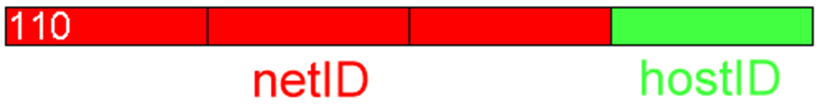
2. L’adresse IP_{V4}
Classe C : 192.X.X.X à 223.X.X.X
2'097'152 classes C possibles de 2⁸–2 = 254 hôtes
Masque de réseau d’une classe C : 255.255.255.0 ou /24
Classe D: commencent par 1110
adresses de multidiffusion (multicast)
Classe E : commencent par 1111
réservées par l’IANA

Slide 6
2. L’adresse IP_{V4}
Adresses privées, non-routable :
L'IANA n'attribue pas certains réseaux qui sont laissés à des fins privées.
de 10.0.0.0 à 10.255.255.255 (classe A)
de 172.16.0.0 à 172.31.255.255 (classe B)
de 192.168.0.0 à 192.168.255.255 (classe C)
Adresses « techniques »:
L'adresse de réseau 198.26.30.0 veut dire "toutes les adresses comprises entre 198.26.30.0 et 198.26.30.255".
L'adresse de diffusion (broadcast). C'est la dernière adresse du réseau, dans notre cas 198.26.30.255.

Slide 7
2. L’adresse IP_{V4}
L'adresse de bouclage (loopback):
L'adresse de réseau 127 n'est pas attribuée à une société, elle est utilisée comme adresse de bouclage dans tous les réseaux.
Cette adresse sert à tester le fonctionnement de votre carte réseau.
Un ping 127.0.0.1 doit retourner un message correct. Le paquet envoyé avec cette adresse revient à l'émetteur.
Toutes les adresses de type 127.X.X.X ne peuvent pas être utilisées pour des hôtes.
La valeur de 'x' est indifférente. On utilise généralement 127.0.0.1

Slide 8
3. Exemple d’adresse

Slide 9
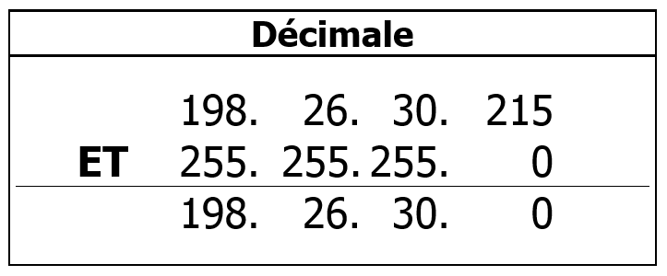
4. L’adresse de réseau (ou sous-réseau)
L’adresse de réseau est obtenue avec une opération logique.
Il faut faire un «ET» logique entre l’adresse donnée et son masque.
Soit l’adresse 198.26.30.215 /24 et son masque 255.255.255.0

Slide 10
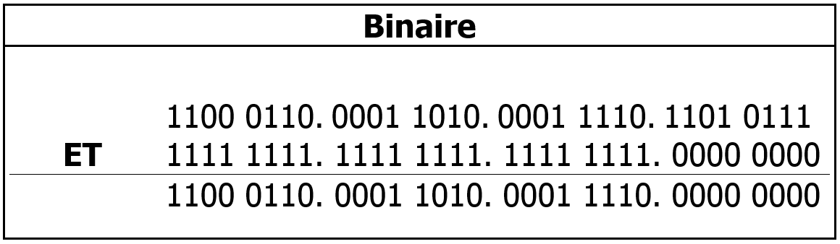
4. L’adresse de réseau (ou sous-réseau)
On peut le démontrer avec la même opération et les mêmes valeurs en binaire.
L’adresse : 1100 0110. 0001 1010. 0001 1110. 1101 0111
Son masque : 1111 1111. 1111 1111. 1111 1111.0000 0000

Slide 11
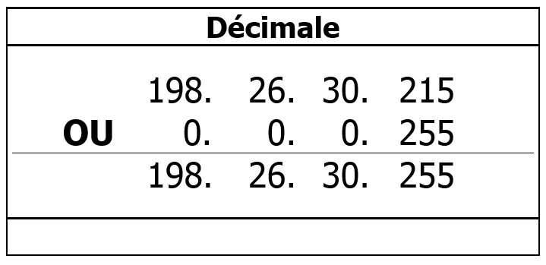
5. L’adresse de broadcast (ou de diffusion)
L’adresse de broadcast est obtenue avec des opérations logiques.
Il faut déjà inverser le masque (un «NON» logique).
Ensuite, on fait un «OU» logique entre le masque inversé et l’adresse donnée.
Le masque 255.255.255.0, son inverse sera 0.0.0.255.
L’adresse est 198.26.30.215 .

Slide 12
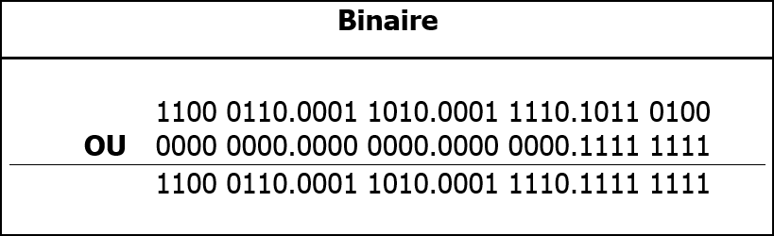
5. L’adresse de broadcast (ou de diffusion)
On peut le démontrer avec les mêmes opérations et les mêmes valeurs en binaire.
L’adresse : 1100 0110. 0001 1010. 0001 1110. 1101 0111
Son masque inversé : 0000 0000. 0000 0000. 0000 0000. 1111 1111

